Slide 1
Umsatzprognose
Team 8
Steffen, Oliver, Jonas

Slide 2
Variablen
Semesterferien (Ja/Nein)
Schulferien (Ja/Nein)
Jahreszeit (Früh/Som/Her/Win)
Monatstag (1-5/6-Rest)
Monat (1-12)
Regen (Gut/Okay/Schlecht)

Slide 3
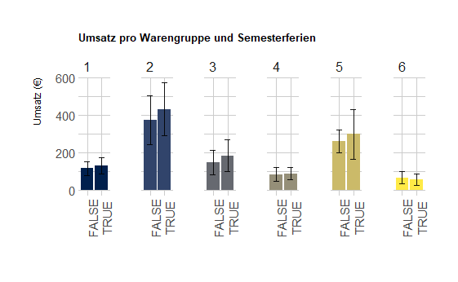



Der Einfluss der Semesterferien auf den Umsatz
Potentieller Kundenstamm
Studierende
Professoren
Universitätsangehörige

Slide 4
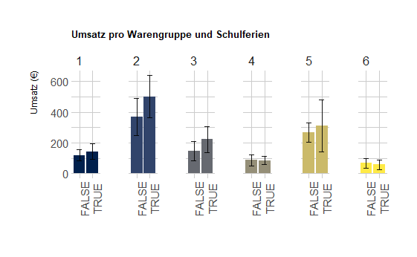



Der Einfluss der Schulferien auf den Umsatz
Potentieller Kundenstamm
Schüler
Eltern
Lehrer

Slide 5
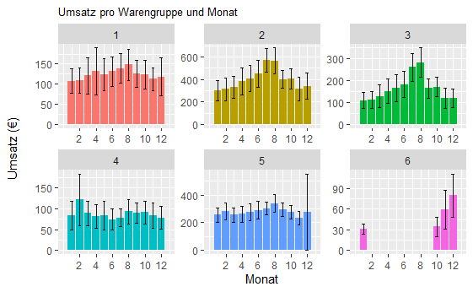
Der Einfluss des Monats auf den Umsatz

Slide 6






Einfluss weiterer Variablen

Slide 7
Vorhersage Umsatz pro Warengruppe SVM
Formel
Umsatz ~ Wochentag + Temperatur + Warengruppe + Monat + KielerWoche + Schulferien + Semesterferien
Fehlerschätzung
MAPE(TRAIN): 0,2088
MAPE(TEST): 0,2188

Slide 8
Vorhersage Umsatz pro Warengruppe SVM
Warengruppe | Umsatz
1 | 163,11€
2 | 538,12€
3 | 243,63€
4 | 90,16€
5 | 321,51€
6 | 86,87€

Slide 9
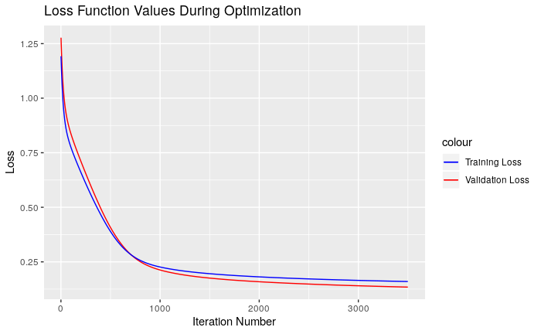
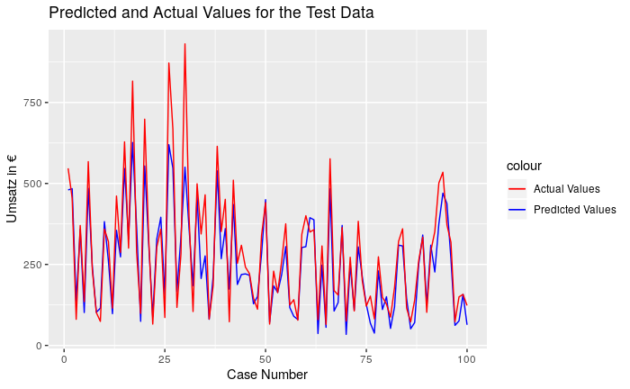
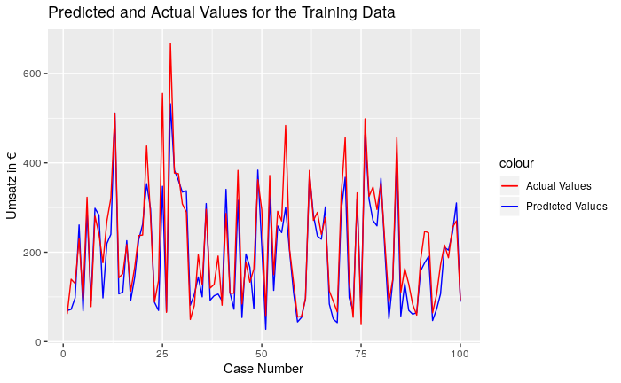
Vorhersage Umsatz pro Warengruppe Neuronales Netz
MAPE_Train | 24,50 %
MAPE_Test | 23,90 %
EPOCHS | 3500
Knoten | 120 | 30 | 1

Slide 10
Vorhersage Umsatz pro Warengruppe Neuronales Netz
Warengruppe | Umsatz
1 | 171,69€
2 | 486,33€
3 | 227,61€
4 | 106,18€
5 | 336,51€
6 | 187,48€

Slide 11
SVM vs Neuronales Netz
Vorhersage SVM
Vorhersage NN
Warengruppe | Umsatz
Brot | 163,11€
Brötchen | 538,12€
Crossaints | 243,63€
Konditorei | 90,16€
Kuchen | 321,51€
Saisonbrot | 86,87€
Warengruppe | Umsatz
Brot | 171,69€
Brötchen | 486,33€
Crossaints | 227,61€
Konditorei | 106,18€
Kuchen | 336,51€
Saisonbrot | 187,48€

Slide 12

Vielen Dank für eure Aufmerksamkeit!!

